Slide 1
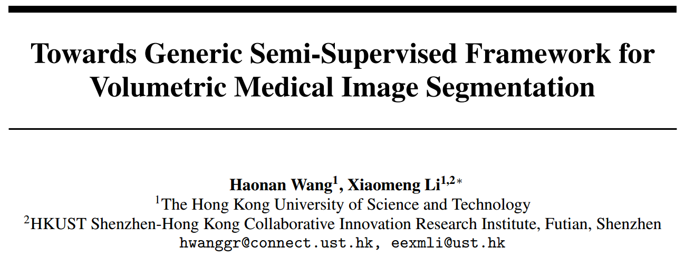

Slide 2
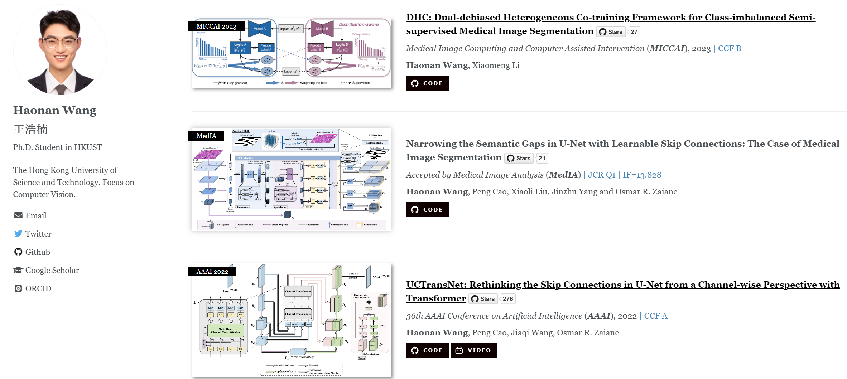
作者介绍

Slide 3
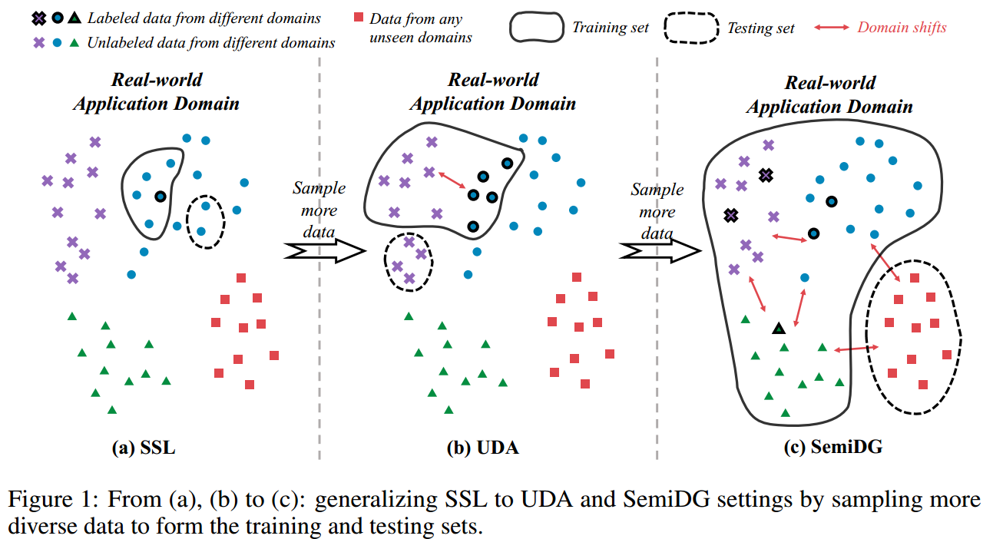
研究背景
半监督学习（SSL）：用于训练和测试的数据来自于同一个域
无监督域自适应（UDA）：标注数据（源域）和无标注数据（目标域）来自于两个不同的域
半监督域泛化（SemiDG）：数据来自于多个不同的域，且仅有部分域的数据存在少量标注，测试集的数据来自于 unseen domain
more
challenge

Slide 4
研究背景
三者的共同特征：
在训练阶段，既使用有标注的数据，也使用无标注的数据
在现实应用领域的场景中，无论是 SSL 域的分布漂移还是 UDA 和 SemiDG 的域漂移都可以视为采样偏差，即主要的区别在于我们如何对图 1 中的数据进行采样

Slide 5
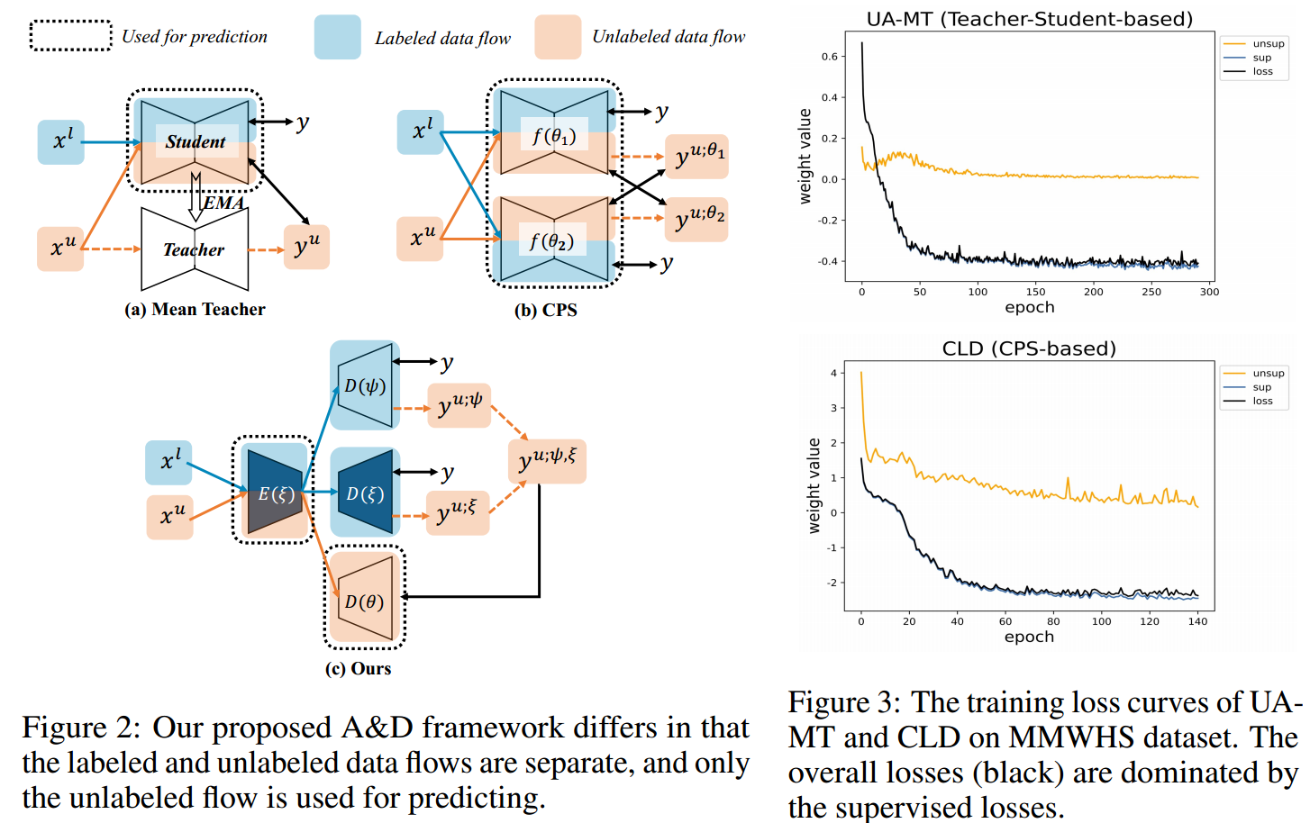
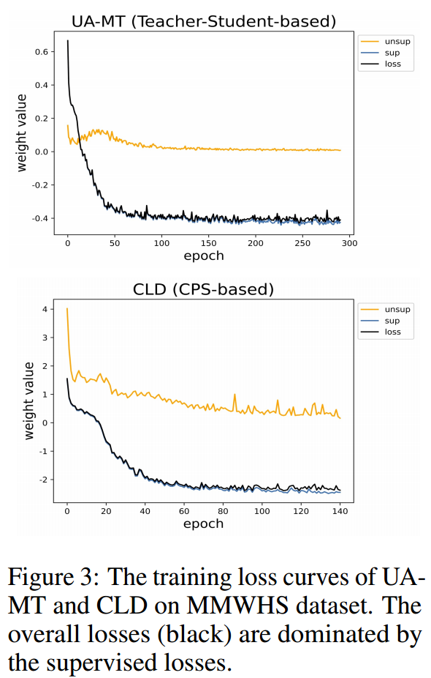
现有方法
Mean-Teacher 框架，其中一个学生模型首先用已标记的数据进行训练，使用从学生模型的 EMA 获得的教师模型生成伪标签，从而使用新的已标记数据重新训练学生模型
CPS(交叉伪监督) 框架，利用两个扰动模型之间的一致性，其中一个网络生成的伪标签将用于训练另一个网络
面对的挑战之一是以精确的 GT 为监督的标注数据比无标注数据收敛得更快；其次现有的 SSVMIS 方法无法解决分布转移的问题，更不用说域转移，这导致在捕获与分布变化不变的特征方面受到限制

Slide 6
本文方法
类无偏伪标签
Aggregating & Decoupling (A&D) framework
Aggregating
基于扩散模型，提出 Diff-VNet
将多个领域的特征聚集到一个共享的编码器中，构造一个共同的知识集，以提高捕获分布不变特征的能力
Decoupling
标注训练流
更新 Diff-VNet 解码器和难度感知 V-Net 解码器以生成高质量的伪标签
无标注训练流
在伪标签的监督下更新另一个普通V-Net解码器
重参数化
+
平滑
域无偏伪标签

Slide 7
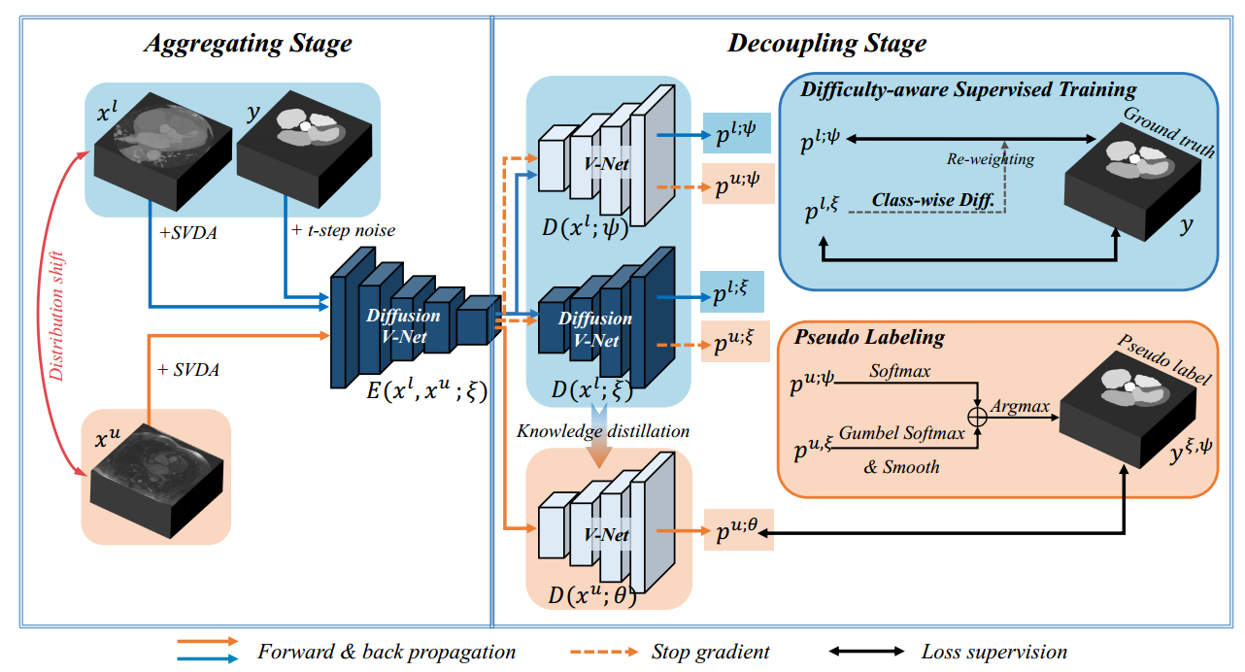
Overview

Slide 8

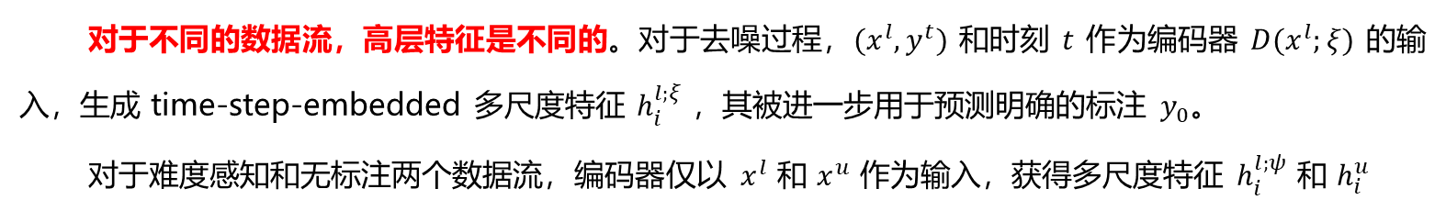
Aggregating
Sampling-based Volumetric Data Augmentation (SVDA)
SVDA 建立在增强集的基础上，其随机采样 $N_{aug}$ 个操作应用于训练数据。增强集由 3D 空间变换（随机裁剪、随机旋转、随机缩放）和体素变换（高斯模糊、亮度、对比度、伽马变换）组成
Diffusion for Capturing Invariant Features
给定标注数据 $x^{l}∈R^{D×W×H}$ 及其标注 $y^{l}∈R^{D×W×H}$，将标注转化为为 one-hot 形式 $y^{l}∈R^{k×D×W×H}$，并添加连续的 $t$ 步噪声获得噪声标签，即扩散的正向过程
对于不同的数据流，高层特征是不同的。对于去噪过程，$(x^{l},y^{t})$ 和时刻 $t$ 作为编码器 $D(x^{l};ξ)$ 的输入，生成 time-step-embedded 多尺度特征 $h_{i}^{l;ξ}$ ，其被进一步用于预测明确的标注 $y_{0}$。
对于难度感知和无标注两个数据流，编码器仅以 $x^{l}$ 和 $x^{u}$ 作为输入，获得多尺度特征 $h_{i}^{l;ψ}$ 和 $h_{i}^{u}$

Slide 9
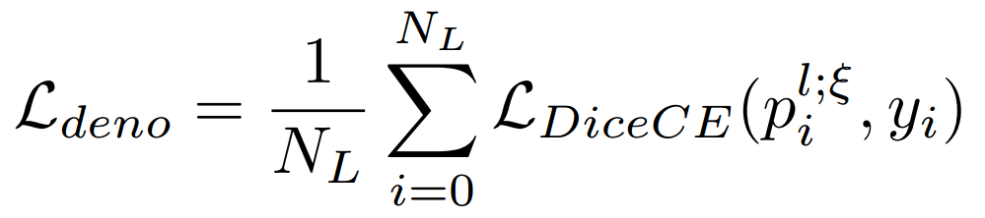



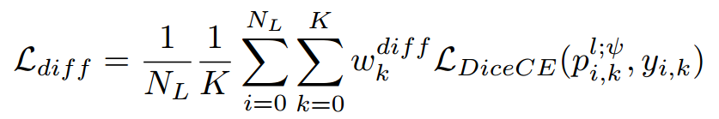
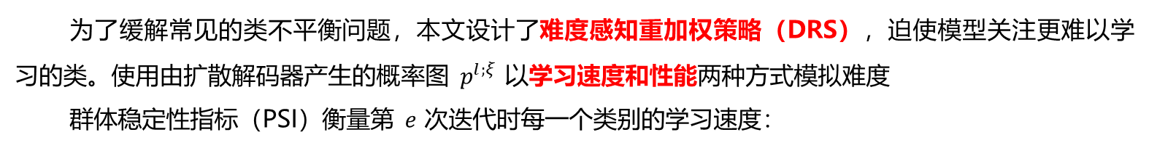
Decoupling
有监督去噪生产域无偏伪标签
使用 $h_{i}^{l;ξ}$ 作为输入，解码器器 $D(x^{l};ξ)$ 对其进行解码，得到清楚的标签 $y_{0}$ 作为域无偏的伪标签
有监督难度感知生产类无偏伪标签
为了缓解常见的类不平衡问题，本文设计了难度感知重加权策略（DRS），迫使模型关注更难以学习的类。使用由扩散解码器产生的概率图 $p^{l;ξ}$ 以学习速度和性能两种方式模拟难度
群体稳定性指标（PSI）衡量第 $e$ 次迭代时每一个类别的学习速度：
学习速度较快的类具有较小的 $d_{k,e}$，损失函数中的相应权重将变小以减缓学习速度。同时，Dice 分数较低的类别在损失函数中的权重将较大，这迫使模型更加关注这些类别
第 $k$ 类的总体难度定义为：

Slide 10
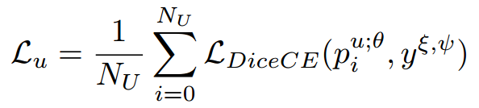

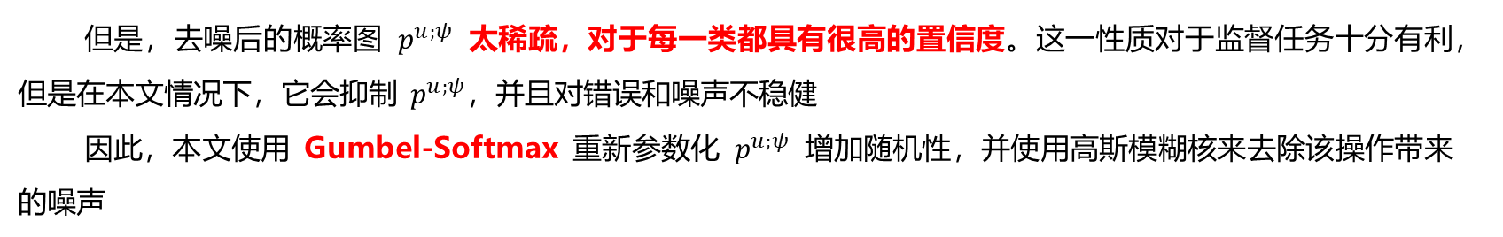
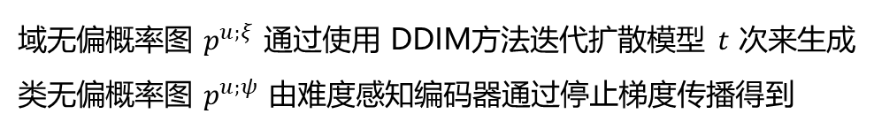
Decoupling
基于重参数和平滑的伪标签集成
域无偏概率图 $p^{u;ξ}$ 通过使用 DDIM方法迭代扩散模型 $t$ 次来生成
类无偏概率图 $p^{u;ψ}$ 由难度感知编码器通过停止梯度传播得到
通过集成二者可以生成高质量伪标签
但是，去噪后的概率图 $p^{u;ψ}$ 太稀疏，对于每一类都具有很高的置信度。这一性质对于监督任务十分有利，但是在本文情况下，它会抑制 $p^{u;ψ}$，并且对错误和噪声不稳健
因此，本文使用 Gumbel-Softmax 重新参数化 $p^{u;ψ}$ 增加随机性，并使用高斯模糊核来去除该操作带来的噪声
无监督训练
为了更好的利用域无偏和类无偏的特征，还应用了知识蒸馏策略：

Slide 11
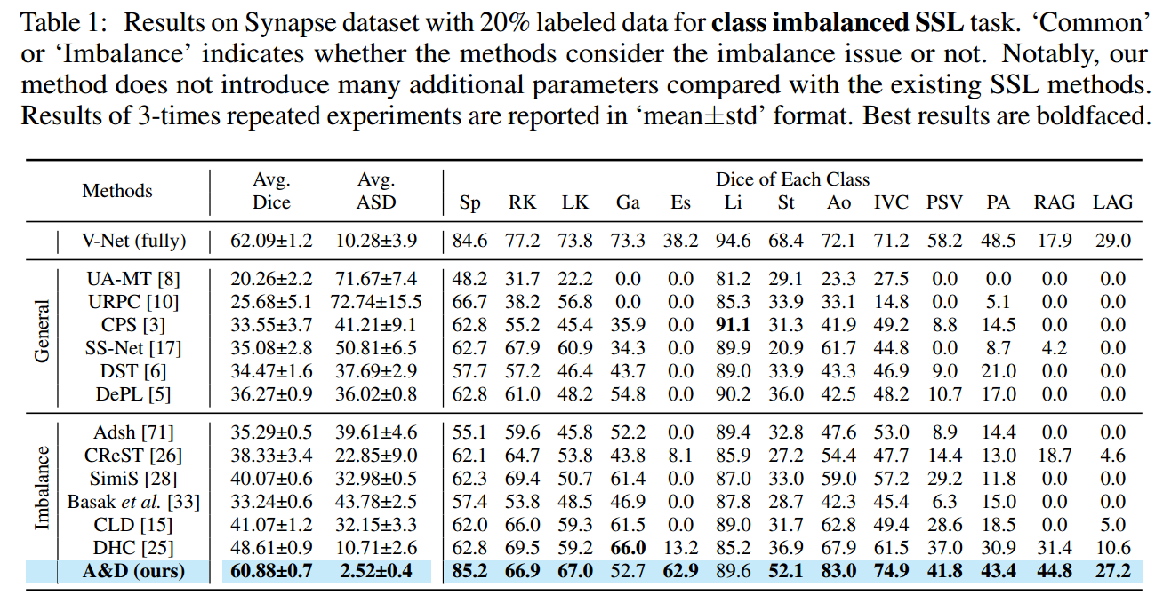
实验结果
类不平衡数据集+SSL

Slide 12
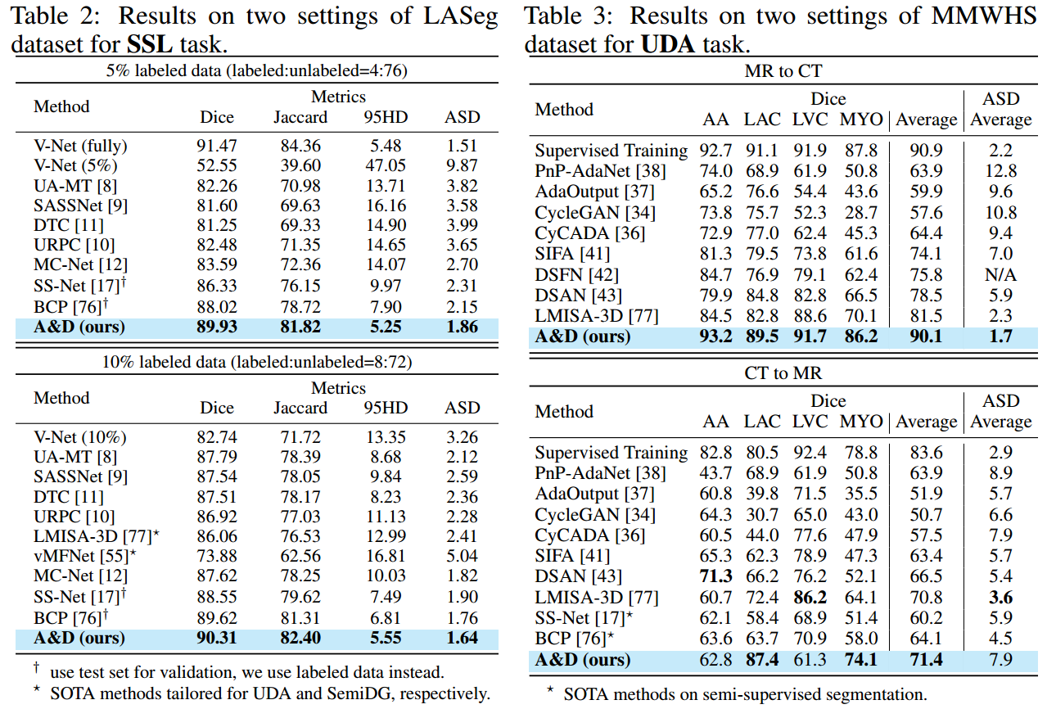
实验结果
SSL
UDA

Slide 13
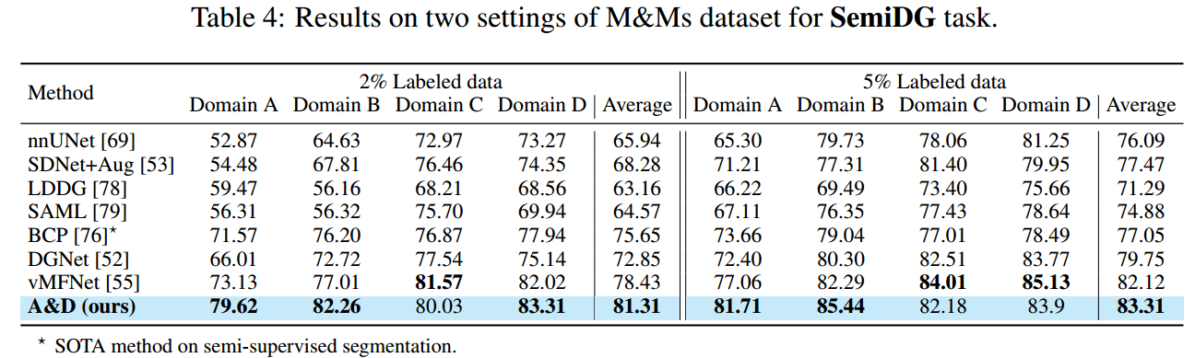
实验结果
SemiDG

Slide 14
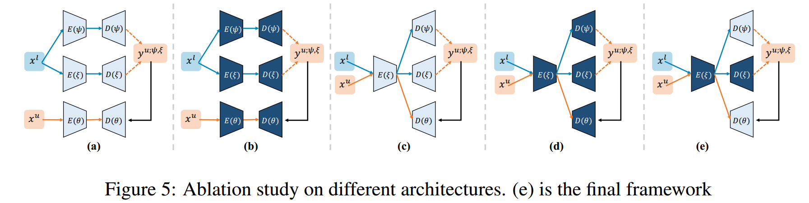
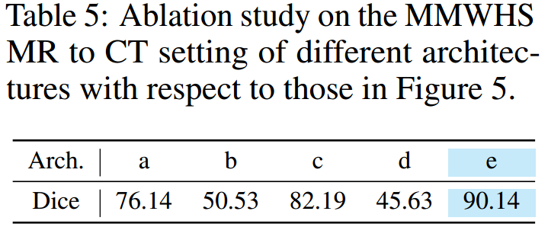
消融实验
模型架构

Slide 15
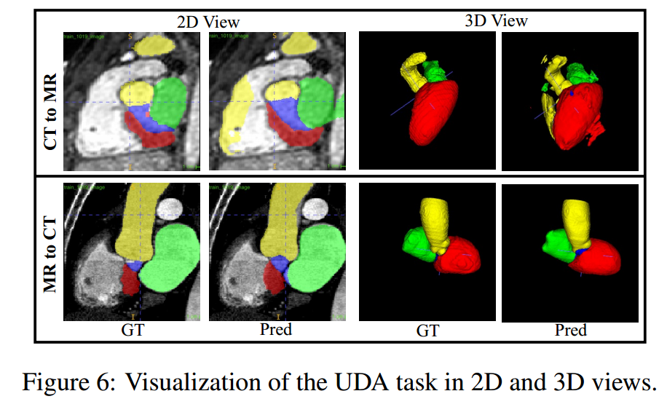
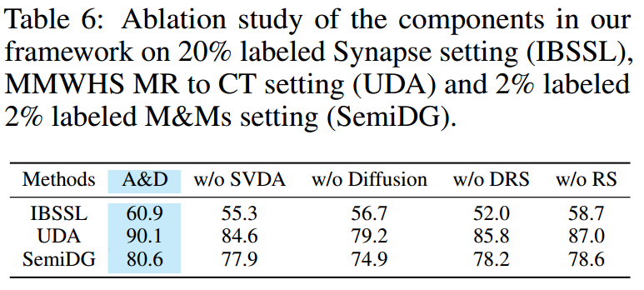
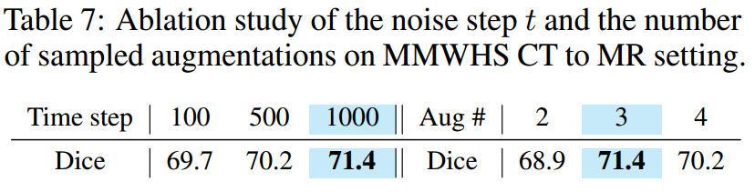
消融实验
模型组件
超参数

